Slide 1

强化学习领域的
群体相对策略优化
(Group Relative Policy Optimization)
GRPO是什么？

Slide 2
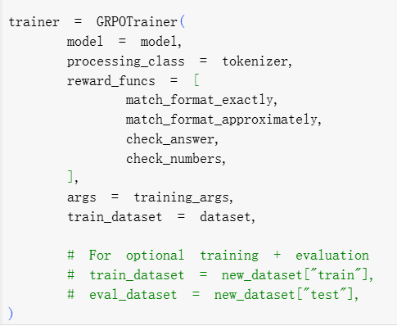
GRPOTrainer
GRPO的核心思想是相对评估：
对于每个输入查询，模型生成一组潜在回答。
根据每个回答在组中的相对表现进行评分，而不是孤立地评估单个回答。
一个回答的优势反映了其相对于组内平均表现的优劣程度。

Slide 3
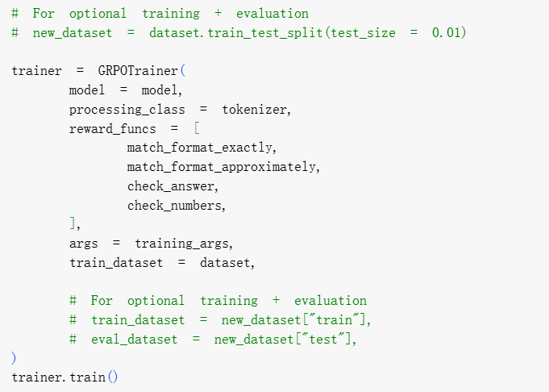
reward解释

Slide 4
reward解释
评估函数 | 适用类型 | 举例
check_answer | 开放文本或数值 | 回答一个多轮问题，输出如 "答案是 42" 或 "yes"
check_numbers | 明确的数值预测任务 | 问题是“GDP是多少？”，“结果为多少元？”

Slide 5
为什么大语言模型训练需要 chat template？
让模型清楚哪些内容是人类（user）说的，哪些是它自己说的
为了让模型理解对话结构、角色身份和生成位置，在训练与推理阶段都能稳定地对话生成
角色名 | 作用与含义
system | 系统设定提示词。通常是对模型行为的指导，如“你是一个有帮助的助手。” 是“对话框架”的开场设定。
user | 用户的发言。代表人类给模型的输入提示。
assistant | 模型的回应。代表模型生成的内容，用于训练目标或参考输出。

Slide 6
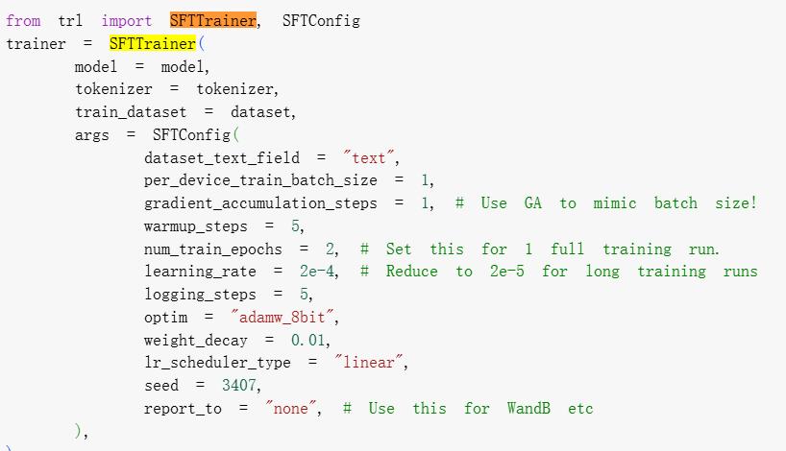
SFTTrainer 是什么
SFTTrainer 是一个为大模型监督微调而设计的训练框架，自动处理文本对齐、loss计算、token偏移等复杂细节，适用于ChatGPT式对话任务的模型精调。

